Slide 1
第1章 MATLAB数值计算
及金融运用

Slide 2
1.1 MATLAB数值计算特点
1.1.1 MATLAB产生背景

Slide 3
1.1.2 MATLAB语言优点
1．强大计算功能
2．简单易学
3．高效矩阵和数组运算
4．适用于二次开发
5．移植性好
6. 强大的绘图功能

Slide 4
MATLAB金融工具箱介绍
Financial Toolbox
日期数据处理
资产均值－方差分析
时间序列分析
固定收益计算
有价证券的收益和价格
统计分析
定价和灵敏度分析
年金
抵押支持债券

Slide 5
Financial Derivatives Toolbox
固定收益、金融衍生品定价
风险评估
敏感度分析
对冲比率

Slide 6
Financial Time Series Toolbox
创建金融时间序列
金融时间序列可视化
技术分析

Slide 7
Fixed-Income Toolbox
国债
票据
抵押证券
公众债券
保证金计算等

Slide 8
GARCH Toolbox
GARCH模型参数估计
GARCH模型预测

Slide 9
1.2 MATLAB在金融领域应用
1.2.1 建模预测新兴市场金融危机
1.2.2 建立和验证新期权定价模型

Slide 10
MATLAB金融界主要用户
IMF
Ferderal Reserve Bank
Goldman Sachs
J．P Morgan
Morgan Stanley
Soloman Smith Barney
Ameica RE
Moody’s Investors
Ernst&Young

Slide 11
Deloitte&Touche
Price Waterhourse Coopers
Putnam Investment
Prudential Securities
Bank of America
John Hancock
Freddie Mac

Slide 12
金融业相关内容
常微分与偏微分方程
信号过程
曲线拟合
线性代数
矩阵操作
概率分布
描述性统计
非线性回归模型
无约束条件下的非线性最小二乘法
二次规划和线性规划
有约束的线性最小二乘法

Slide 13
金融数据处理与格式转换
货币格式
金融数据的图表技术
现金流的计算与分析
利率期限结构计算
证券类衍生产品定价与分析
资产组合分析
利率模型

Slide 14
利率期限结构敏感性分析
条件均值与方差
对冲分析
GARCH模型

Slide 15
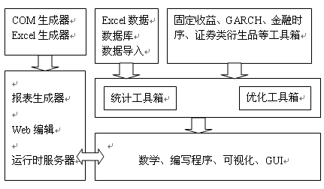
MATLAB金融工具箱框架图

